Slide 1
计算几何初步
BY 刘科孟

Slide 2
第一部分 基础知识

Slide 3

关于精度控制，eps
精度控制不光是在计算几何里，在很多涉及到浮点数运算的地方都是一个很微妙的东西，大家都知道浮点数在计算机里的储存是非常不精确的，在一些特殊情况下需要我们进行精度控制(这个精度控制需要你们自己做题去感悟)，那么，精度控制怎么实现的呢？通过下面一个函数就可以实现:
eps就是我们要控制的精度，根据实际情况和题目要求进行选择，返回1代表大于0，-1代表小于0，0代
表等于0；比较两个浮点数的大小可以用dcmp(a-b)的返回值来判断
有一些时候，也可以使用扩大数据法来确保精度，在数据经过对应的扩大可以变成整数，比如整点之间的距离大小比较可以变成距离平方的大小比较。

Slide 4
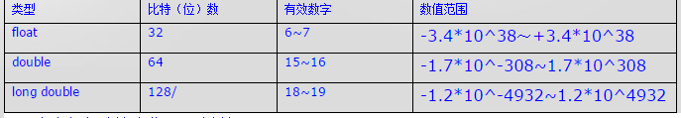
有关float,double,long double的问题
关于这些数的输入输出问题，float不用说，%f读入%f输出，double是%lf读入%f输出;最后long double, %Lf读入%Lf输出(由于long double是C99标准提出的，所以有些编译器不能支持)。
long double一般不常用，double精度往往足够了，如果使用了，还是用cout来输出比较好，如果要求位数的话，用cout<<fixed<<setprecision(x)<<d;，其中d是要输出的数据，需要包含头文件#include <iomanip>);

Slide 5
第二部分 还是基础知识

Slide 6
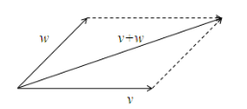
先来普及一些向量相关的知识
向量：指具有大小和方向的几何对象。
向量加法：满足平行四边形法则；如右图所示
向量的数量积：也叫点积，内积，向量a和向量b的点积记作a·b = |a||b|cos<a,b>，其结果是一个数值;
向量的向量积：也叫叉积，外积，向量a和向量b的叉积记作a×b,其结果是一个向量，方向遵循右手螺旋定则，大小是|a||b|sin<a,b>（实际上就是平行四边形的面积，有向面积）;（向量的叉积非常好用，后面的凸包和一些其他的都会用上）
在平面直角坐标系下，向量和点的表示方法一样，都是一个二元组(x,y),只不过意义不同，点指的是一个位置，而向量指的是起点到终点的位移，大家不要把点和向量的概念搞混了，点-点=向量，向量+向量=向量，点+向量=点；

Slide 7
一些三角函数
三角函数在C++(C)语言中都包含在cmath(math.h)头文件里面，原型如下：
sin(ang),cos(ang),tan(ang):三角函数，返回三角函数值；(ang是double型，代表角的弧度；);
asin(double d)：反正弦，返回值为角度，范围[-PI/2, PI/2];
acos(double d)：范围[0,PI];
atan(double d)：范围[-PI/2,PI/2];
atan2(y,x)：返回向量(x,y)的极角，也就是与x轴正方向的夹角，范围是[-PI，PI];
PI的表示：const double PI = acos(-1.0);

Slide 8
第三部分 简单叉积应用

Slide 9
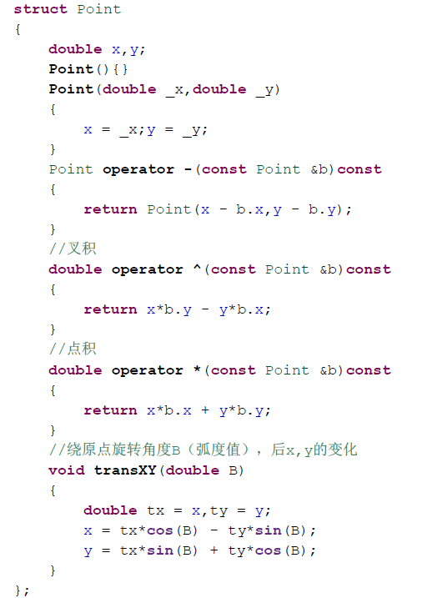
接下来，先上一点点模板
这是一个点类（也是向量类）的定义，其中重载了“-”，“^”，“*”三个运算符，分别是定义了向量，向量的叉积，向量的点积。
最后一个函数是求点（向量）绕原点旋转后得到的点的坐标。
旋转：一个向量或者点(x,y)围绕原点逆时针旋转rad弧度角，得到的点是(x*cos(rad)-y*sin(rad), x*sin(rad)+y*cos(rad))(转化极坐标去推导);

Slide 10
点、直线、线段相关的操作
两直线的交点: 这个问题非常简单。用参数式表示(直线上一点p和一平行于直线的向量v)直线L： p+tv(t为实数变量)，也可以用两个点来表示；只要能够唯一确定这条直线。高中我们学过参数方程，实际上p+tv就是一个参数方程表示的直线: (设p(x1,y1), v(x2,y2),则直线的参数方程为：
x = x1 + tx2;
y = y1 + ty2；
所以我们就可以通过联立两条直线的参数方程得到交点所对应的参数: (假设两条直线的参数方程分别为)
x = x1 + t1*vx1 x = x2 + t2*vx2
y = y1 + t1*vy1 y = y2 + t2*vy2
则可得
t2 = (vy1(x1-x2)-vx1(y1-y2))/(vx2vy1 – vx1vy2);
正好是((p1-p2)×v1)/(v2×v1)；
同样可以的t1，我们只需要一个就可以得到点的坐标为p1+t1v1或者p2+t2v2;
当然，这里还要注意直线是否会是平行（重合）的情况。
此外还有线段和线段相交，线段和直线相交的问题，就不一一细讲了。（主要都是和叉积有关）

Slide 11
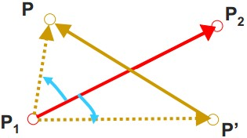


线段规范相交: 先给出线段规范相交的定义，就是两线段恰好有一个公共点，且不在任何一条线段的端点。就是交叉的线段才是规范相交。那么两条线段的规范相交的充要条件是：每条线段的两个端点都在另外一条线段的两端。这又怎么判断呢？用叉积！！！

Slide 12
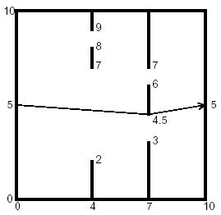
例1：poj1556线段相交+最短路径（模板题）
题意：有一个10*10的正方形区域，区域内会给定几面墙（平行于y轴），墙的中间有一定宽度的门，问从（0,5）到（10,5）的最短路径长。
题解：关于这道题就是一个简单的求线段是否相交，结合求最短路的问题。我们可以把每一面墙看做一段线段，判断其是否和（0,5）（10,5）这条线段是否相交，如果不相交，最短路径就是10；如果有相交的情况就可以转化成求最短路即可。

Slide 13
点和线：
点到直线的距离：用叉积求非常简单(就是求三角形的高)，直线上任意两点间的线段作为底，利用叉积求面积，然后再求高即距离。
点到线段的距离：如果投影点在线段内部则是到投影点的距离(也就是点到直线的距离)，否则就是到两端点中较近的一点的距离。
点到直线的投影点: 利用先前提到的点积，a·b = |a||b|cos<a,b>。
判断点是否在线段内: 利用叉积判断是否在线段所在直线上，再通过端点坐标比较，确定是否在线段上。
return (S-P)^(E-P) == 0 &&(P.x - S.x) * (P.x - E.x) <= 0 &&(P.y - S.y) * (P.y - E.y)) <= 0;//S,E是线段的端点
PS：上面与点和线相关的一部分操作，更多的是在一些几何题目或者非几何题目中打个辅助，很少会单独作为一道题目出现。

Slide 14
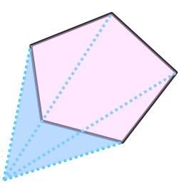
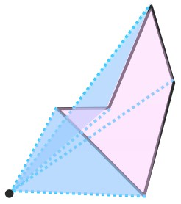
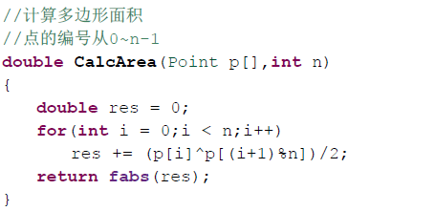
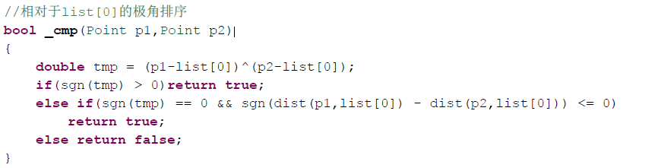
叉积之美
多边形的面积：利用三角形面积相加求和得到，对于凸多边形，这个自然没有问题；对于凹多边形，只要这个面积是有向面积，依然是成立的。如图：
这里的点需要先以某个点（一般原点即可）为基准进行一次极角排序，极角排序又是利用叉积。

Slide 15
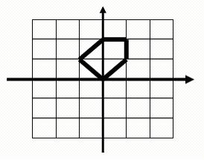
例2：POJ1654（更水的模板题）
题目：从原点出发，每次往一个方向穿过一格，求回到原点后的多边形面积。
题解：记录点的位置，利用前面讲的求多边形面积的方式就可以求得结果了。

Slide 16
点在多边形内的判断
直观地讲，一个多边形就是二维平面上被一系列首尾相接、闭合的折线段围成的区域，在程序中一般用顶点数组表示，其中各个顶点按照逆时针顺序排列。
给定一个点和一个多边形，如何判断该点在多边形内？有两种方法：
①射线法：从需要判定的点出发，任意引一条射线，判断它和边界相交的次数，如果为奇数，说明点在多边形内，否则在多边形外；不过需要注意一点，如果该射线与多边形在某个顶点处相交，就要注意可能会被算两次的情况，或者正好穿过多边形的一条完整的边，就忽略这种情况。
②转角法：简单来说，就是看多边形相对于需要判定的点转了多少度，如果是360°，说明在多边形内；如果是0°，则说明在多边形外；如果是180°，则说明在多边形的边上；按照这个方法来的话，我们看到，需要用到角度，角度是根据反三角函数算出来的，得到的是弧度，如果直接利用角度的话，很显然反三角函数计算会导致速度比较慢而且产生精度误差。
(PS:如果是凸多边形会更加简单，只要判断点是否都在边的左侧，就是叉积)

Slide 17

例3：Toy Storage(POJ 2398)
题目：给定如上一个矩形区域，用n个线段将其分成n+1个小区域，给定m个点的坐标(都在矩形区域内且不在边界上)，每个小区域里面有多少个点，输出装有i个玩具的区域的个数(n,m<=1000)
题解：可以看成是求点是否在多边形内部，只不过那样做有些麻烦，我们注意到，这里面的多边形都是凸四边(三角)形，所以记得前面说过的吧，如果是凸多边形，就判断给定的点是否在凸多边形的内部，很显然，这个点肯定在矩形区域的内部，所以肯定在某一个区域内,所以，我们只需要先给所有线段按照从左到右的顺序排一个序，然后找到第一个在所给点的右侧的线段左侧的那个区域是哪个，就能确定给的点所在的区域了，求出所有点的区域就能得到结果。
时间复杂度O(nm)

Slide 18
第四部分 凸包

Slide 19
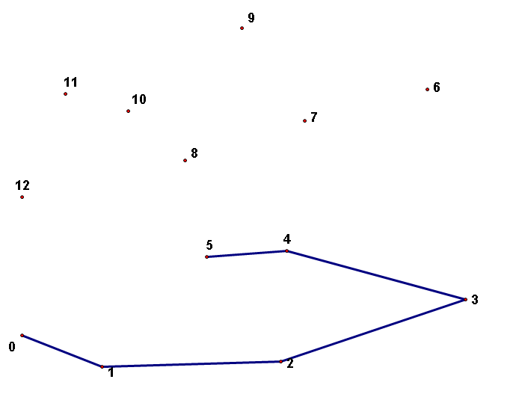
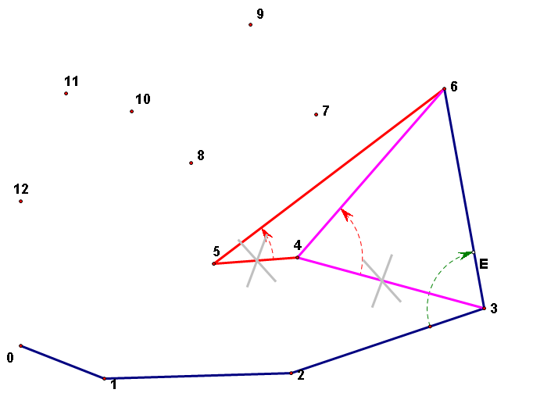
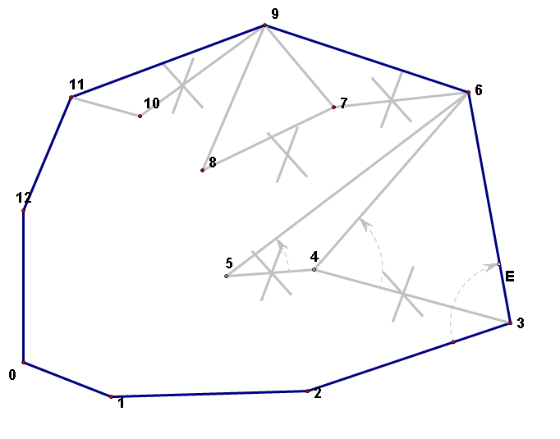
凸包：简单的说就是在平面中有很多个点，而你要做的事就是找到这些点最外围的点，使它们连接形成一个凸多边形将其他所有的点包含在多边形的内部。
基于极角排序的Graham-Scan算法：
这个算法呢，先是对所有点以最左下点为基准进行极角排序（参考前面的极角排序的代码），然后利用叉积判断（类似判断凸多边形）。
时间复杂度是O(NlogN)

Slide 20
凸包的算法有很多，除了上面基于极角排序的Graham-Scan算法外还有卷包裹法，基于字典序（水平序）的Graham-Scan算法等，这里就不细讲了。
白书P260

Slide 21
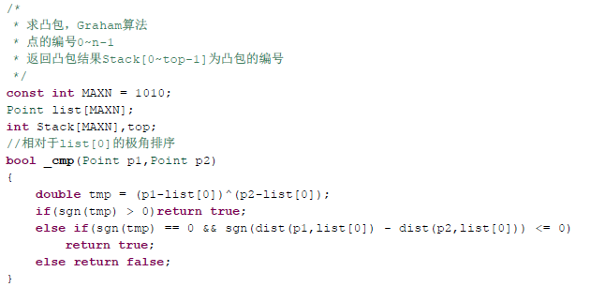
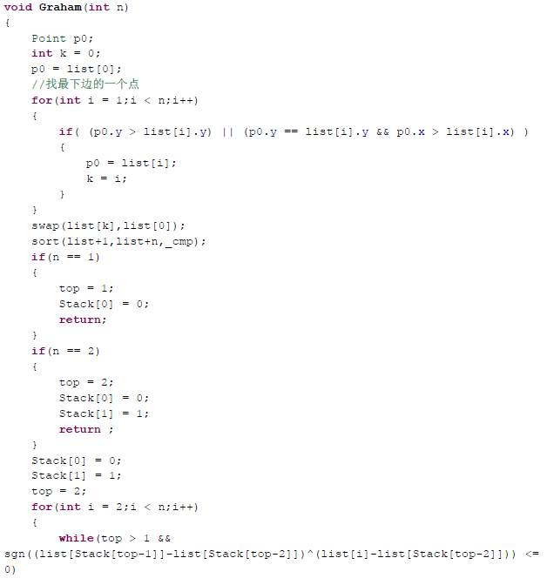

上模板！！！

Slide 22
例4：POJ2187 Beauty Contest
题目：给出平面上的一些散点集，求出这些点集中最远两点距离的平方值。
题解：求出凸包，O(n^2)枚举凸包上的点可过。毕竟数据比较水。
这道题还是旋转卡壳的模板题，有兴趣的同学可以去看看。这里就不讲了。

Slide 23
关于计算几何的内容肯定不止这么一点，今天主要是给大家讲一些比较简单常用的东西，其他一些东西大家可以有空的时候再去看看。
谢谢大家

